Slide 1



«Навстречу к 100- летию ТАССР: исторические вехи, личности и свершения»
МИНИСТЕРСТВО ПО ДЕЛАМ МОЛОДЕЖИ И СПОРТУ
РЕСПУБЛИКИ ТАТАРСТАН

Slide 2

Татарская Автономная Советская Социалистическая Республика (ТАССР, Татария) - автономная республика в составе Российской Советской Федеративной Социалистической Республики.
Провозглашена постановлением ВЦИК и Совнаркома РСФСР от 27 мая 1920 года и образована 25 июня того же года как Автономная Татарская Советская Социалистическая Республика

Slide 3
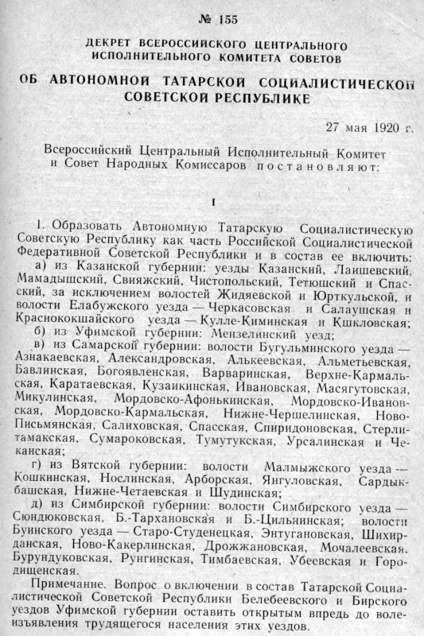


Slide 4
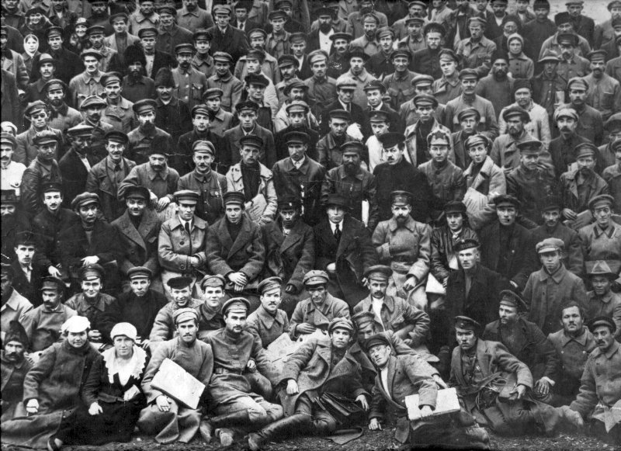
Учредительный съезд ТАССР. 1920 г.

Slide 5
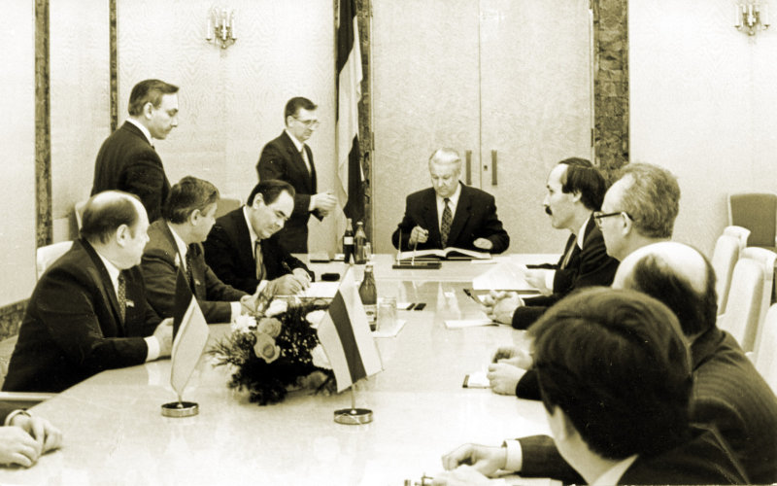
30 августа 1990 года Верховный Совет ТАССР принял декларацию о государственном суверенитете Татарии, преобразовав её в Татарскую Советскую Социалистическую Республику — Республику Татарстан.
C 16 мая 1992 года — Республика Татарстан.

Slide 6

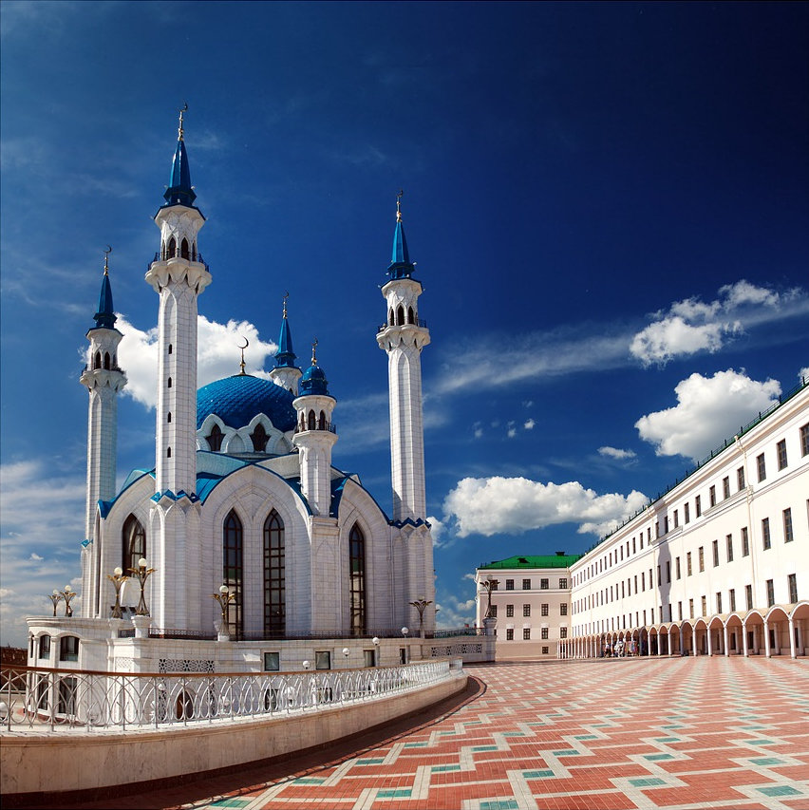

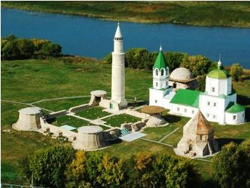
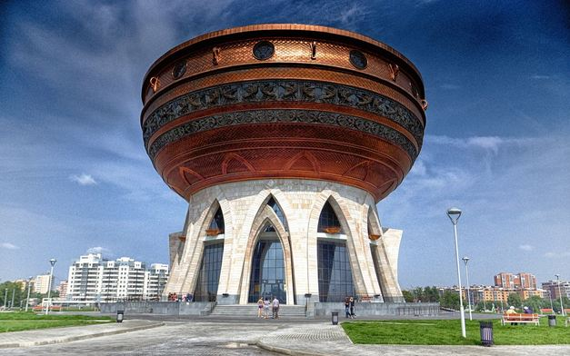
I конкурс: достопримечательности Татарстана

Slide 7
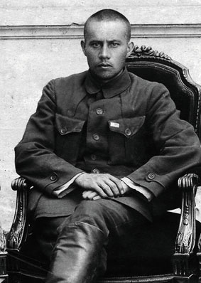

II конкурс: Личности, события, значимость
Са́хиб-Га́рей Са́ид-Га́лиев
Бурхан Хуснутдинович Мансуров

Slide 8
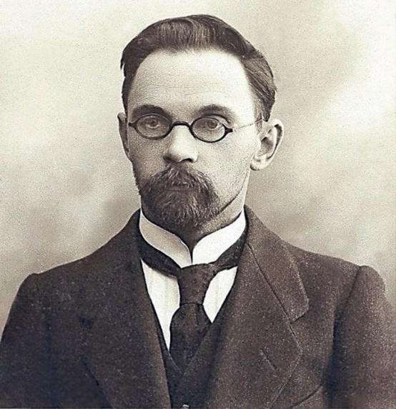
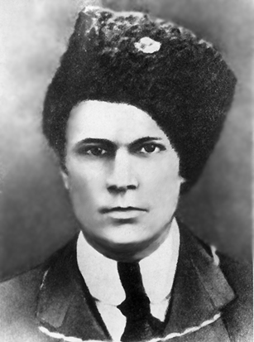
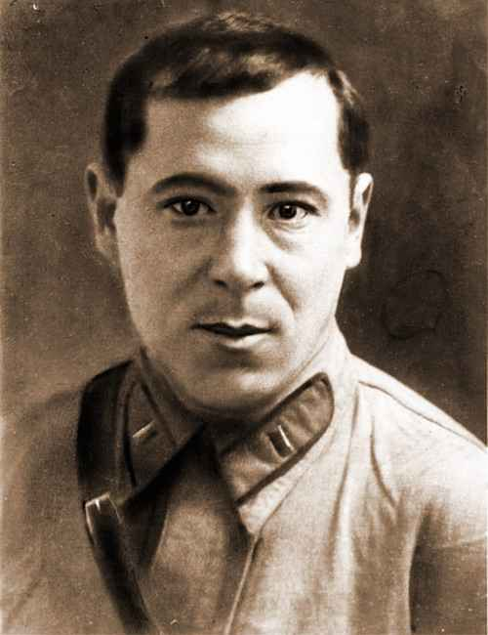
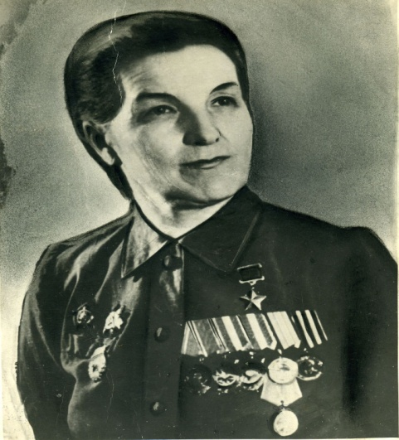
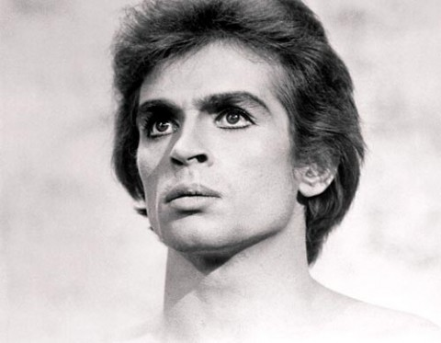
Тур 1
1 | 2
3 | 4
5

Slide 9
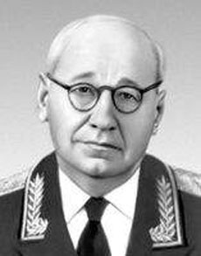
Тур 2: Личность 1

Slide 10
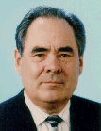
Личность 2

Slide 11
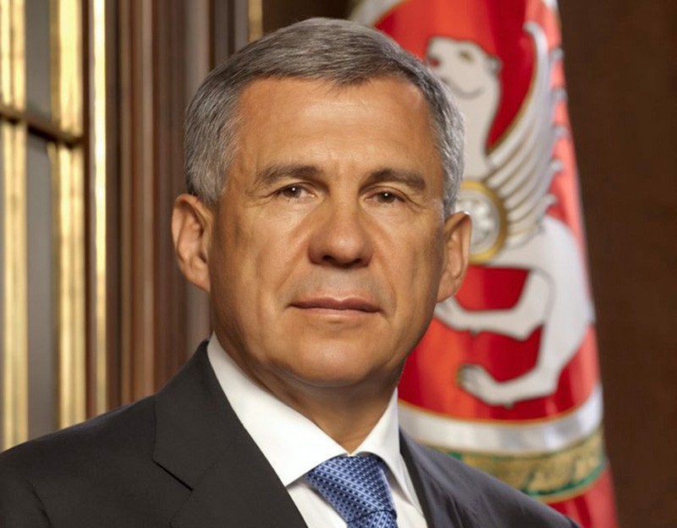
Личность 3

Slide 12
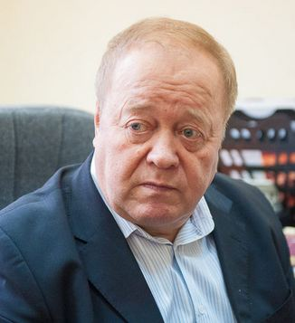
Личность 4

Slide 13
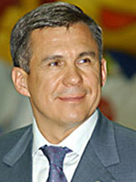
«Прокладывая маршруты в будущее, Татарстан вновь и вновь обращается к своей истории, одна из главных страниц которой связана с образованием в 1920 г. ТАССР. Это событие сыграло важную роль в ее социально-экономическом и культурном развитии».

